Slide 1
PROYECTO FINAL DATA SCIENCE
CoderHouse 2023

Slide 2

EQUIPO/TUTOR/PROFESOR
1
Alumno: Gastón Roberto Giménez.
Tutor: Néstor Jesús Ramírez Reyes.
Profesor: Octavio Lafourcade

Slide 3
STORYTELLING
Básicamente lo que trate con estos dataset es acércanos a patrones que nos guíen en la compleja búsqueda del precio de petróleo, la razón endógena y exógena del mercado mediante un análisis cuantitativo de las variables, comprendiendo los últimos 40 años del mercado bursátil de los principales países , en este caso (9) países y hechos históricos que nos indican el comportamiento económico y su incidencia el este Commodities energético, que es el principal motor de todas las economías del mundo. El conjunto de datos contiene información de diferentes países, desde 1980 hasta la actualidad. Al incluir factores macroeconómicos importantes como inflación, desempleo , PIB, tipo de cambio (base USD) e ingreso per cápita, precios de las acciones del principal índice bursátil del país respectivo mas una ‘API’ con precios actualizados de cierre y volumen, pueden ayudar a analizar el conjunto de datos y de esa manera a predecir el precio del petróleo para que nuestros futuros clientes puedan tomar mejores decisiones a la hora invertir.

Slide 4
INTRODUCCIÓN
A
Este proyecto esta dirigido a inversores que necesitan analizar muchas variables para determinar si es seguro invertir o no en el mercado del petróleo, el constante cambio puede ocasionar malas decisiones, por eso mismo este análisis ayudaría a determinar cual seria el mejor momento para invertir, este análisis contiene datos de 9 países y una región administrativa especial (China, Francia, Alemania, Hong Kong, India, Japón, España, Reino Unido y Estados Unidos de América) desde 1980 hasta 2020. Incluye factores macroeconómicos importantes como inflación, desempleo, PIB, tipo de cambio (base USD) e ingreso per cápita. Contiene los precios de las acciones del principales, índice bursátil del país respectivo que pueden ayudar a analizar el conjunto de datos para identificar el impacto de las principales variables macroeconómicas en el movimiento de los precios del índice bursátil que modifiquen el precio del petróleo, estos corresponden al primer dataset, la incorporación de un segundo dataset surge dado que la OPEP (La Organización de Países Exportadores de Petróleo, mediante la producción de este commodities incorpora cambios en el precio del petróleo y debíamos tenerlo en cuenta para tener una mejor predicción de nuestra variable a predecir(Oil prices).

Slide 5
Economía de 9 países y el Precio del Petróleo
4
Hipótesis:
En el precio del petróleo no solo el índice de los movimientos bursátiles provocan cambios en precio y otras variables, sino también el comportamiento, hechos geopolíticos globales y el grupo de países productores de este commodities (OPEP),que tiene como finalidad el volumen de producción y finalmente el precio, como consecuencia inciden en la macroeconomía mundial.
Hacer Click

Slide 6
CASO/PROBLEMA
3
Preguntas:
¿Cuáles son los factores que inciden en el precio del Petróleo?.
¿El análisis macroeconómico puede llegar a obtener indicios de esos cambios?.
¿Los Hechos históricos en transcurso del tiempo ocasionaron cambios que impliquen o determinen las fluctuaciones del precio del petróleo?
¿Podemos predecir precios a futuro con datos macroeconómicos ?

Slide 7




EDA
Producción en Manufactura
StoryTelling
Histogramas 1
Análisis Univariado y Bivariado
U$D Petróleo
Precio Histórico de acciones
Inflación
ÍNDICE
Balanza Comercial
Índice Per cápita
Hipótesis
HeatMap
$ petróleo análisis Multivariado
Histogramas 2
Join
Index Price vs Log Index Price
A
1
2
Abstract
Relación Lineal de las Variables
Diccionario de variables

Slide 8
ÍNDICE
10
DATAFRAME CONCATENADO
1
EQUIPO
DATOS ESTANDARIZADOS Y MATRIZ DE COVARIANZA
11
12
MODELO ML (LinearRegression)
2
INTRODUCCIÓN
13
EVALUACIÓN DEL MODELO
3
CASO/PROBLEMA
4
HIPÓTESIS
14
5
CONCLUSIÓN
DICCIONARIO DE VARIABLES
6
EDA
7
DATA-WRANGLING
8
ENREQUECIMIENTO DE LOS DATOS(api pública)
9
ANÁLISIS DE DISPERSION [oil prices, manufacturingoutput,close,Volume]

Slide 9
DICCIONARIO DE VARIABLES
1
5
STOCK INDEX | Índice bursátil: Un índice bursátil corresponde a un registro estadístico compuesto usualmente de un número, que trata de reflejar las variaciones de valor o rentabilidades promedio de las acciones que lo componen. Generalmente, las acciones que componen el índice tienen características comunes tales como: pertenecer a una misma bolsa de valores, tener una capitalización bursátil similar o pertenecer a una misma industria. Estas son usualmente usadas como punto de referencia para distintas carteras, tales como los fondos mutuos.
LOG_INDEX PRICE | Es un registro, son datos logarítmicos, logaritmo, logaritmo natural de los precios para tener una mejor visualización de los datos y ver con detalles los periodos ej: log10 100= 2, ln 100= 4.56 => e**4.56=100
INFLATION RATIO | La tasa de inflación es el coeficiente que muestra la variación porcentual de los precios de un determinado territorio, durante un periodo determinado. La tasa de inflación recoge las variaciones que experimentan los precios en un periodo determinado, en un lugar determinado.
COUNTRY | Países que integran el estudio de variables económicas de los últimos 40 años. El conjunto de datos contiene datos de 9 países y una región administrativa especial (China, Francia, Alemania, Hong Kong, India, Japón, España, Reino Unido y Estados Unidos de América) desde 1980 hasta 2020. Incluye factores macroeconómicos importantes como inflación, desempleo, PIB, tipo de cambio (base USD) e ingreso per cápita, precios de las acciones del principal índice bursátil del país respectivo que pueden ayudar a analizar el conjunto de datos para identificar el impacto de las principales variables macroeconómicas en el movimiento de los precios del índice bursátil y el índice de la variable target que es el precio del petróleo.
OIL PRICES | Precio del petróleo en el transcurso de los últimos 40 años el West Texas Intermediate (WTI) es una corriente de crudo producido en Texas y el sur de Oklahoma y es utilizado como punto de referencia en la fijación de precios del petróleo.
EXCHANGE RATIO | El concepto de razón de cambio se refiere a la medida en la cual una variable se modifica con relación a otra. Se trata de la magnitud que compara dos variables a partir de sus unidades de cambio. En caso de que las variables no estén relacionadas, tendrán una razón de cambio igual a cero. El cociente de las diferencias △y △x = f(x2) − f(x1) x2 − x1 se llama razón de cambio promedio de y con respecto a x en el intervalo [x1,x2] y se puede interpretar como la pendiente de la línea secante PQ. con respecto al tiempo).
INDEX PRICE | Un índice de precios es un número índice calculado a partir de los precios y cantidades de un período. El más utilizado es el Índice de precios al consumo, que mide cómo evoluciona el gasto de una familia media.
GDP PERCENT | El PIB (Producto Interno Bruto) es un indicador económico que muestra el valor (en dinero) de todos los bienes y servicios en una economía. El PIB mide la riqueza económica de un país. Cuanto más crece este indicador, mayor es la capacidad de esa economía para generar empleo e inversión. PBI=C+G+I+(X-IM)

Slide 10
DICCIONARIO DE VARIABLES
2
5
PERCAPITA INCOME | La renta per cápita, PIB/PBI per cápita o ingreso per cápita es un indicador macroeconómico de productividad y desarrollo económico, usado para entregar una visión respecto al rendimiento de las condiciones económicas y sociales de un país, esto en consideración del crecimiento real y la fuerza laboral. Generalmente también se utiliza como indicador de bienestar social. Es la relación que hay entre el PIB y la cantidad de habitantes de un país. Para obtenerlo, hay que dividir el PIB de un país entre su población.
USTREASURY | El Departamento del Tesoro de los Estados Unidos (en inglés ,United States Department of the Treasury) es un departamento del Gobierno Federal de los Estados Unidos encargado de administrar el tesoro público de Estados Unidos. Creado mediante el acta de fundación por el Congreso en 1789 para recaudar apoyos económicos al gobierno inicial de Estados Unidos.
UNEMPLOYMENT RATIO | La tasa de Desempleo se calcula como la el cociente entre la población desocupada (conjunto de personas que, sin tener ningún trabajo, buscaron uno en forma activa en la semana de referencia) y la población económicamente activa (conjunto de personas que tienen una ocupación o que sin tenerla la busca activamente).
Hecho histórico | Corresponde a los hechos históricos mas importantes o mas relevantes por año desde el periodo de 1980-2020.
Close | Es el precio de cierre DEL PETRÓLEO que informa la (API)yahoo financial.
MANOFACTURING OUT_PUT | La manufactura es la actividad del sector secundario de la economía, también denominado sector industrial, sector fabril, o simplemente fabricación o industria. El sector manufacturero está estrechamente relacionado con la ingeniería y el diseño industrial.
Volume | Es el volumen de producción que informa la (API)yahoo financial.

Slide 11
El análisis exploratorio de los datos me llevo realizar una restructuración de los datos,cambio de columnas, ajuste de decimales, cambio de índice a la variable "year", analizando los tipos de datos, encontré faltantes y verificamos que tipo de datos eran dtypes: float64(11), object(2), luego comprobé mediante un "shape y size" el tamaño y producto de nuestro dataset, se reemplazan los datos NaN del campo "manufacturingoutput" por (0),se verifica la cantidad de datos Null y NaN, luego haciendo un (count) revisamos los datos faltantes y lo completamos con la media (mean) para que no sea brusco el cambio cuantitativo en el dataset, también revise los datos duplicados encontrando (0) datos duplicados, verifique si existe una correlación significativa que ayude a entender mejor nuestro dataset mediante un mapa de calor lo que nos arrojó esta información:
Index price altamente correlacionada con Long_index Price(0.8);
Index price medianamente correlacionada oil prices(0.3), exchange_rate(0.4), percapitaincome(0.3).
Log_indexprice altamente correlacionada con index Price;
Log_indexprice medianamente correlacionada oil prices(0.41),exchange_rate(0.36),percapitaincome(0.43).
Inflationrate medianamente correlacionada con USTreasury(0.40).
Oil Price medianamente correlacionada con index Price(0.3),log_indexprice(0.4),percapitaincome(0.5),manufacturingoutput(0.3).
Exchange_rate medianamente correlacionada con Index Price(0.4), Log_indexprice(0.4).
Gdppercent medianamente correlacionada con inflationrate(0.2).
Percapitaincome medianamente correlacionada con Index Price(0.3), Log_indexprice(0.4),oil Price(0.5).
Unemploymentrate muy poco correlacionada con oil Price(0.1).
Manufacturingoutput medianamente correlacionada con oil prices(0.3), tradebalance(0.3).
Tradebalance medianamente correlacionada con manufacturingoutput(0.3).
USTreasury medianamente correlacionada con inflationrate(0.4),
exchange_rate(0.2),gdppercent(0.3).
Luego uso la función describe() para saber el count, mean, std, min,max y los cuartiles.
Luego analizo las variables macroeconómicas mediante histogramas, donde cruzo diferentes variables para comprender mucho mejor el hecho histórico si precede o no al aumento del precio del petróleo.
EDA

Slide 12
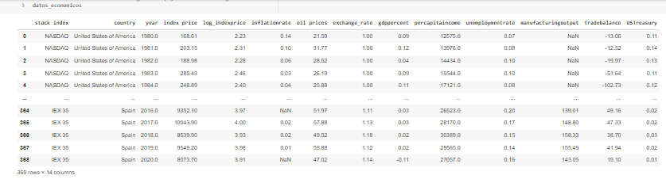
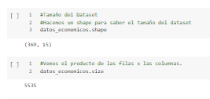
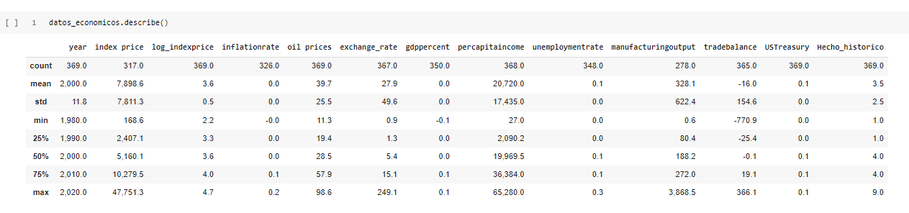
EDA-ANALISIS EXPLORATORIO DE LOS DATOS
6

Slide 13
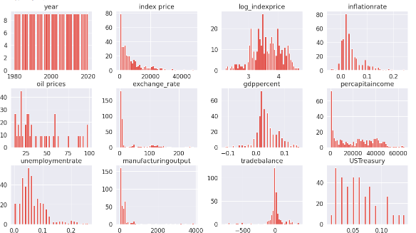
Distribución de las variables mas importantes para saber su normalidad
HISTOGRAMAS 1

Slide 14
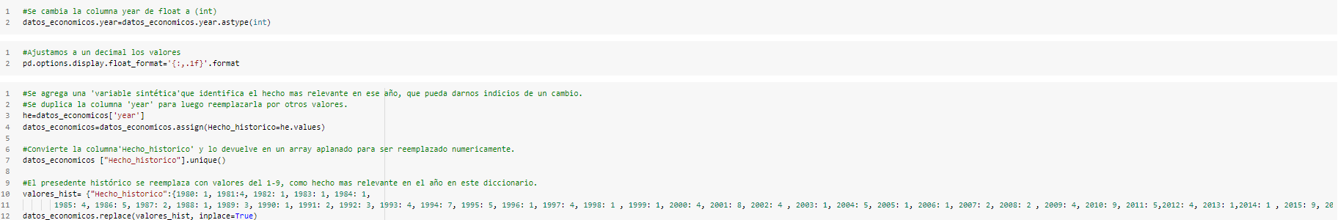
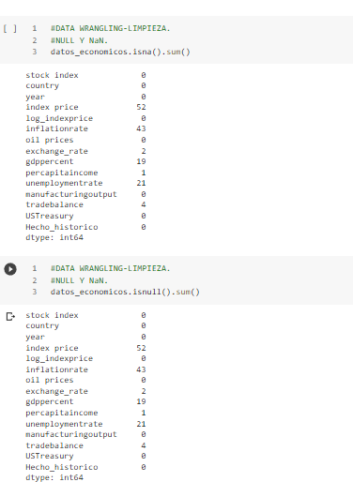
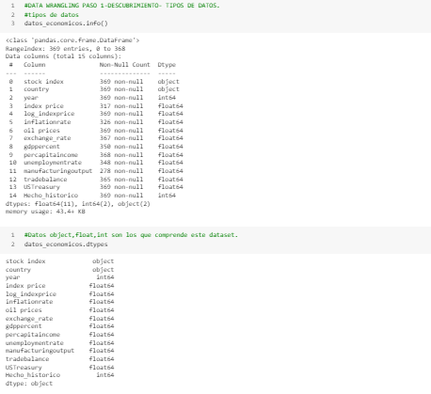
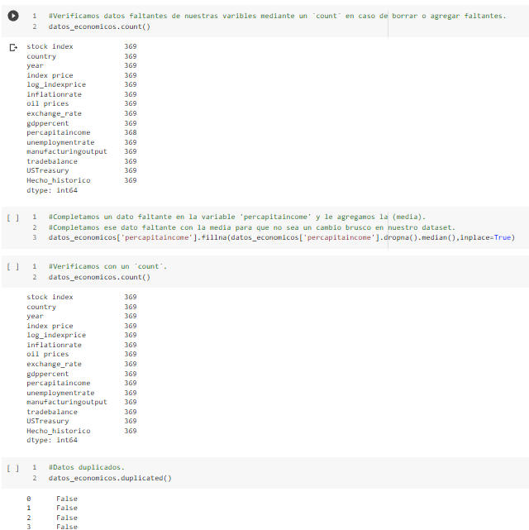
DATA-WRANGLING
7

Slide 15


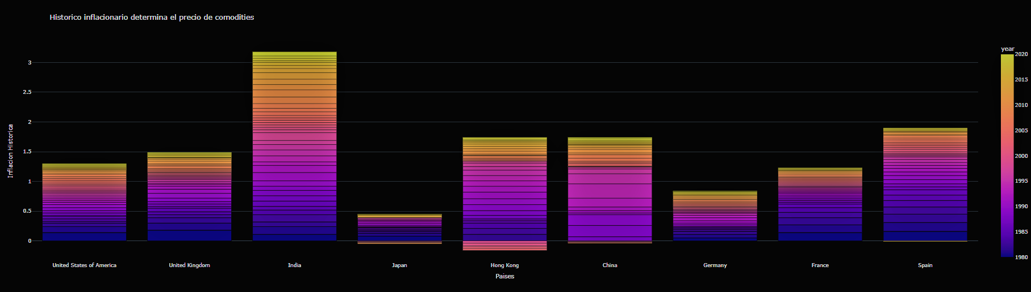
Inflación
1980 18%
-3% 2003
United Kingdom
Hong Kong

Slide 16

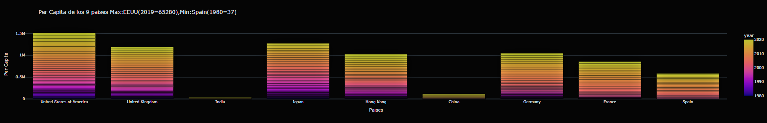

Índice Per cápita
Mayor índice EEUU 65.000 USD 2019-2020
Menor Índice La India 2001 452 USD

Slide 17
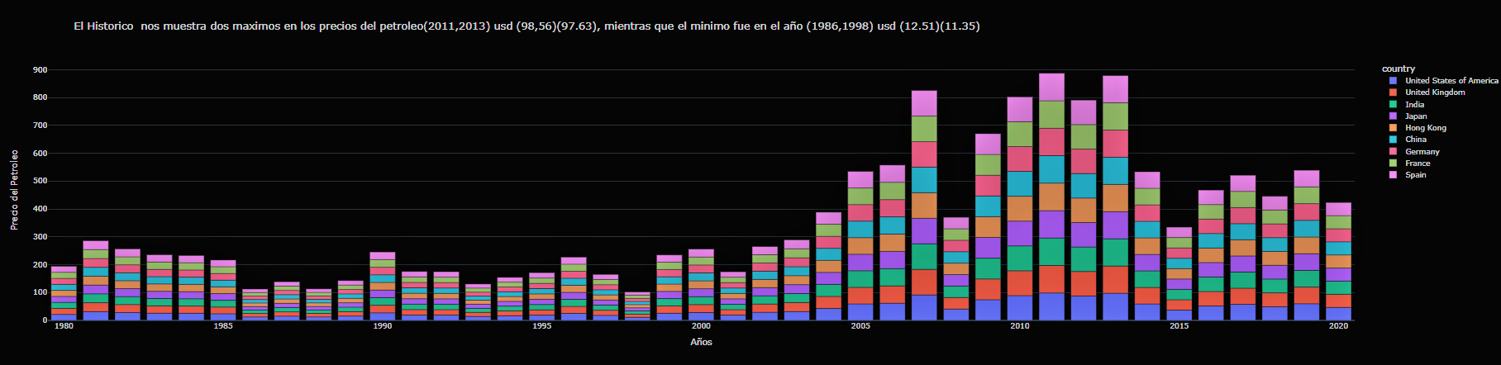
Precio del Petróleo
2020
1980
Mínimo Precio del Petróleo (1986-1998) UDS 11,5/B
Máximo Precio del Petróleo (2011-2013) UDS 97,5/B

Slide 18

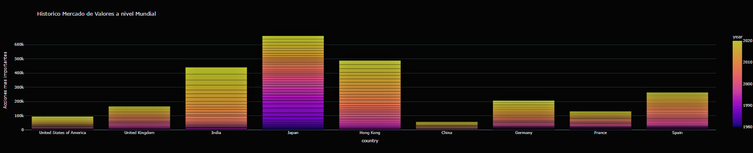
Precio Histórico de acciones
Nifty India 47.000 USD 2019-2020
Nasdaq EEUU 491 USD 1991

Slide 19

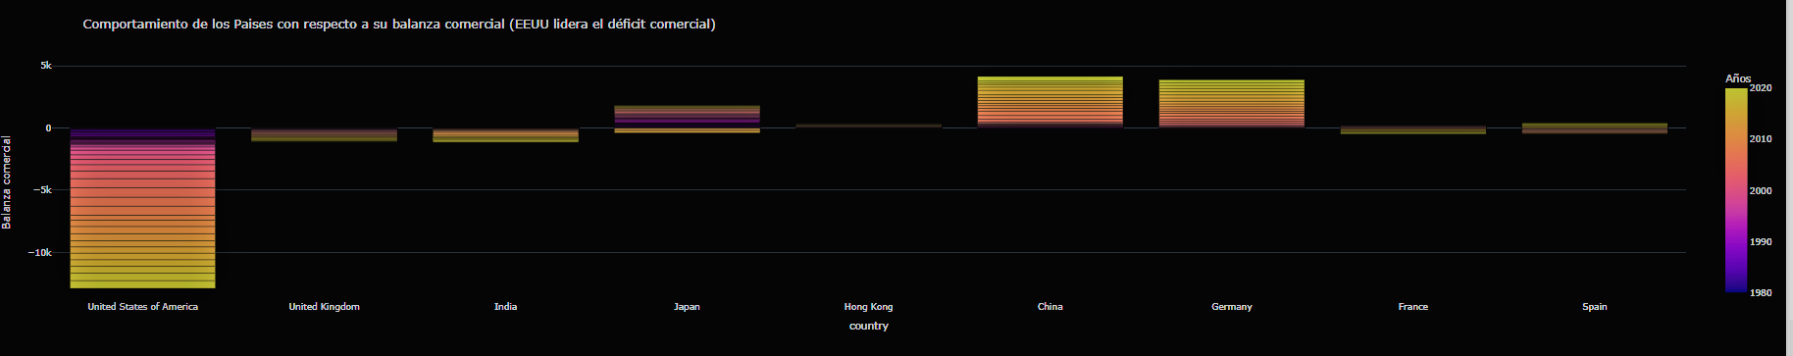
Balanza Comercial
Superávit comercial China 366,000,000 USD 2019
Balanza comercial deficitaria EEUU 610,000,000,000 USD 2019

Slide 20
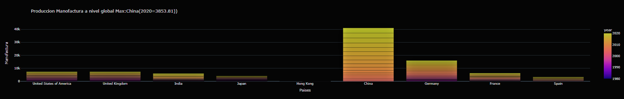
Producción en Manufactura
Manufactura China 3853,000,000 USD 2020

Slide 21
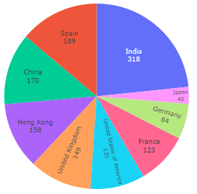
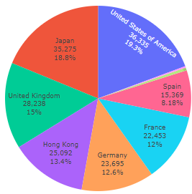
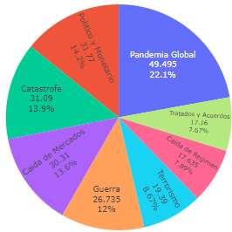

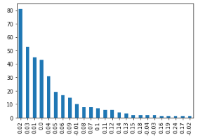
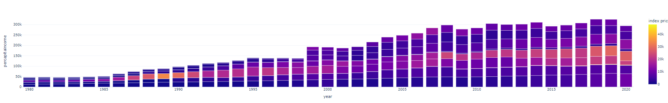
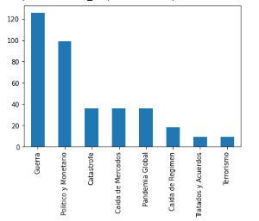


Inflación Acumulada y “count” de los últimos 40 años
Promedio + % del índice Per cápita U$D de los últimos 40 años
Promedio $ Petróleo + Eventos Históricos
2020
1980
Evolución Decreciente con respecto a su línea temporal
Evolución es ascendente a su línea temporal
“Count” de cada Hecho Histórico

Slide 22
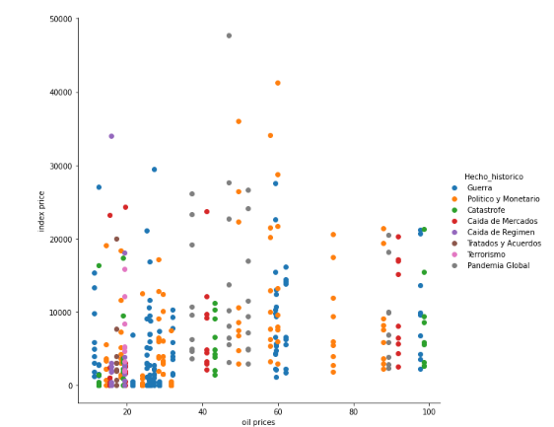
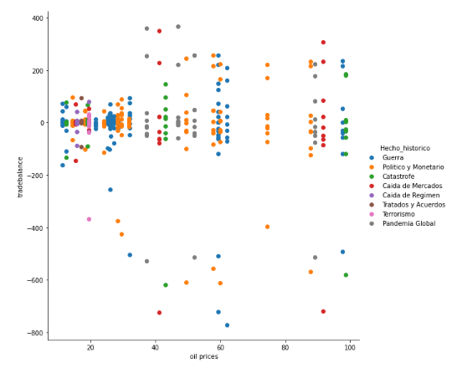
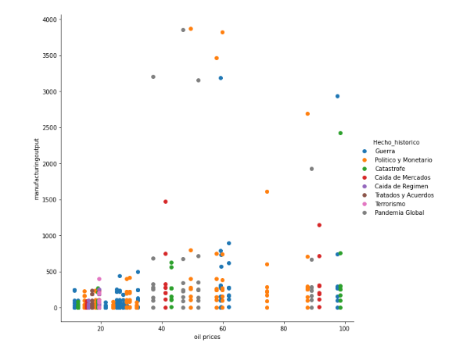
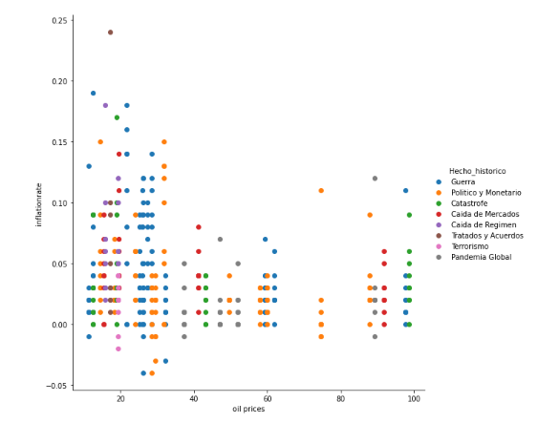
Comportamiento de precios del petróleo, Hechos Históricos con 4 variables macroeconómicas, Manufactura, inflación, Índice al consumidor y balanza comercial
Pandemia
Pandemia, Caída de mercados
Pandemia, Político y Monetario, caída de Mercados
Guerra, Catástrofe
Guerra, Catástrofe
Cambio político Monetario, Pandemia
Tratados y acuerdos
Caída de Mercados
Guerra, Catástrofe
Guerra, Catástrofe

Slide 23
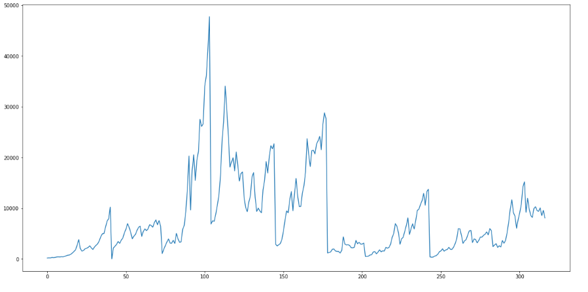
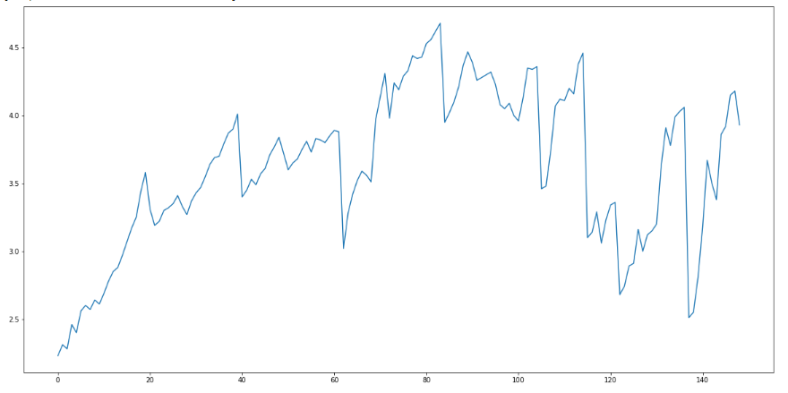
Index Price
VS
Log_Index Price
2020
2020
1980
1980
Las volatilidad no permite hacer un buen análisis.
Al pasar los precios a valores logarítmicos la toma de decisiones es mas oportuna.

Slide 24
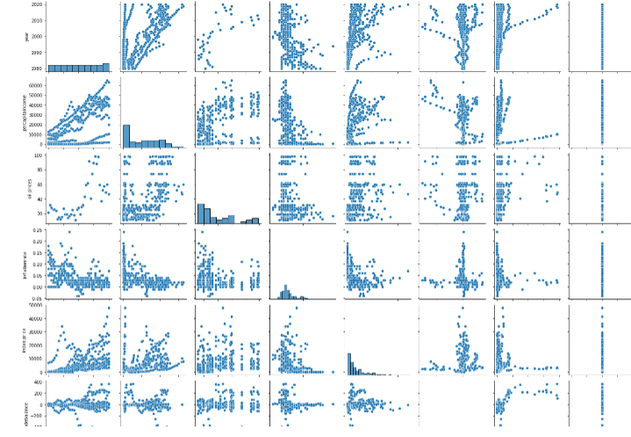
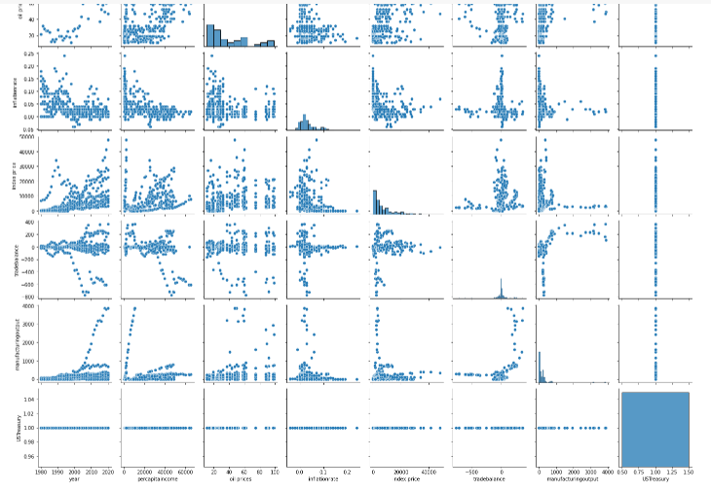
Relación lineal con las Variables

Slide 25
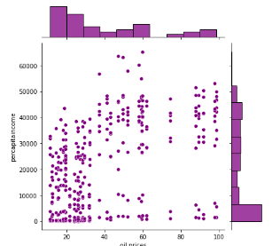
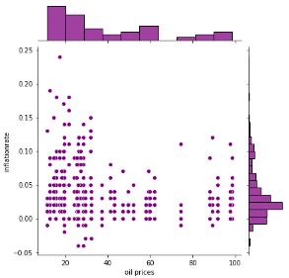
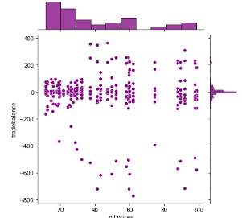
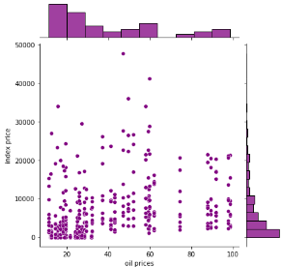
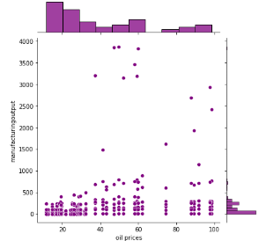
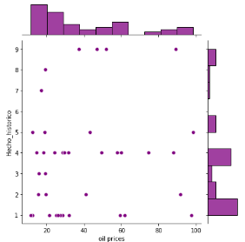
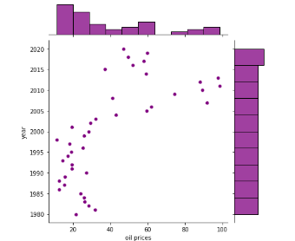
JOIN DE VARIABLES

Slide 26
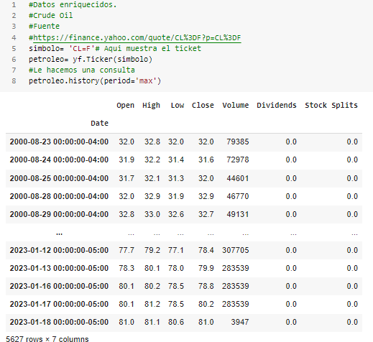
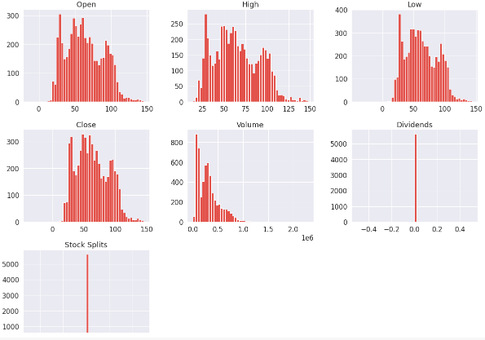
8
ENRIQUECIMIENTO DE LOS DATOS (api PÚBLICA)
HISTOGRAMAS 2

Slide 27
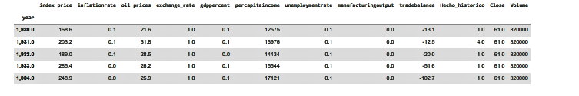
DATA FRAME CONCATENADO “result_total”
10
Aquí se encuentra las variables después de la limpieza, verificación de datos perdidos, faltante, datos NaN, Null, agregado de columnas como variable sintética y concatenación con el segundo dataframe para el análisis final del proyecto.

Slide 28
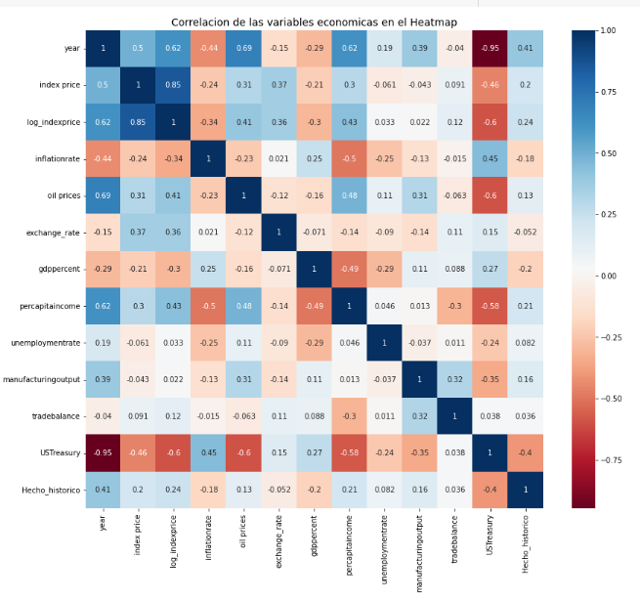
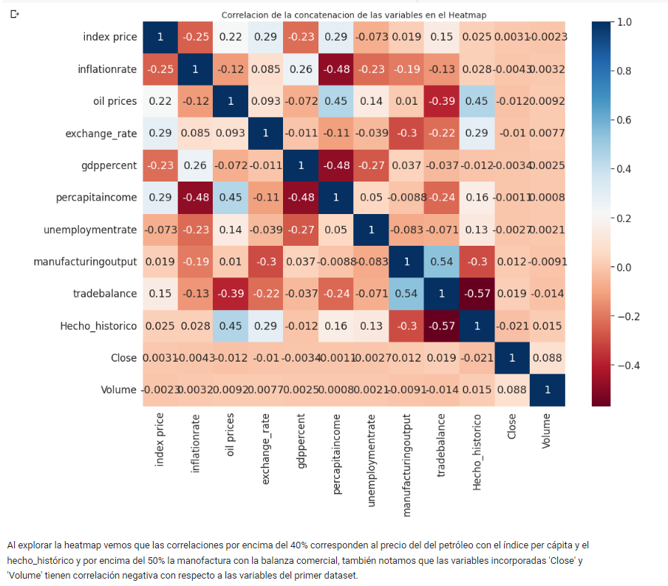
Heatmap

Slide 29
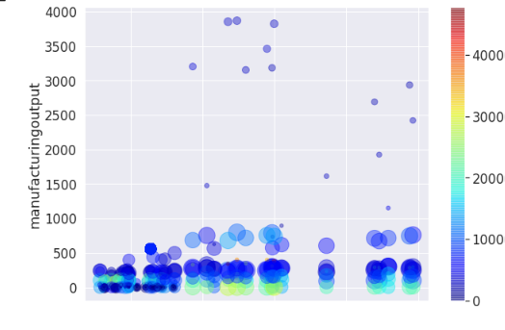
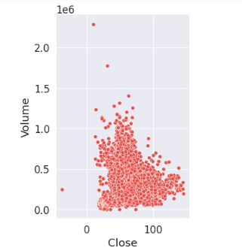
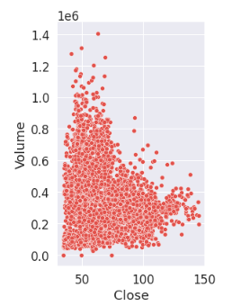
9
DISPERSION DE PRECIO SOBRE PRODUCCION Y VOLUMEN
En el primer gráfico observamos la densidad del precio del petróleo y la producción, que nos indica que a precios promedio en el eje x , la producción tiende a aumentar.
En el segundo grafico observamos la distribución del precio de cierre del petróleo, mientras que en el tercero podemos ver todos los datos menos outliers donde modificamos el precio mayor a 30 U$D indicando que la mayor aglomeración de datos esta en un rango de 50 a 100 U$D.

Slide 30
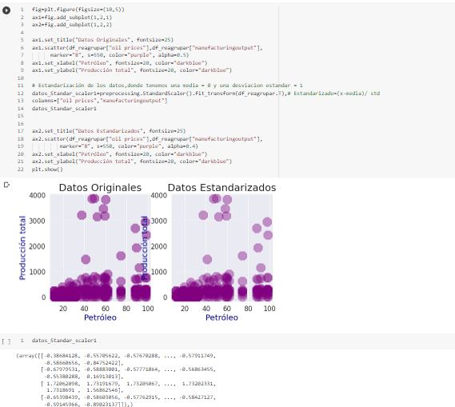
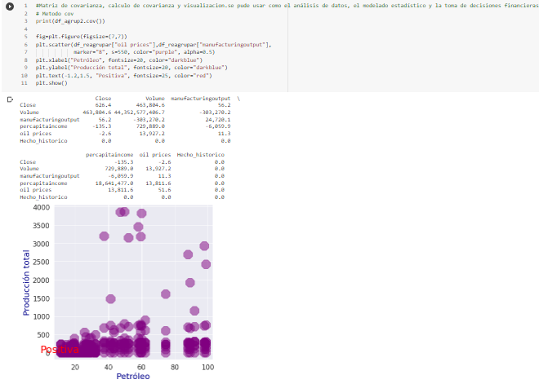
DATOS ESTANDARIZADOS Y MATRIZ DE COVARIANZA
11

Slide 31
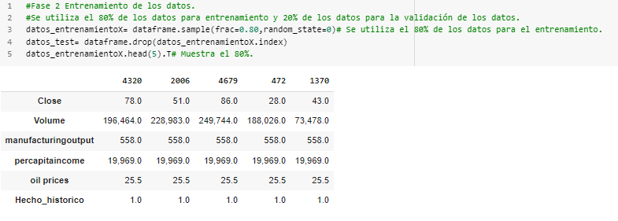
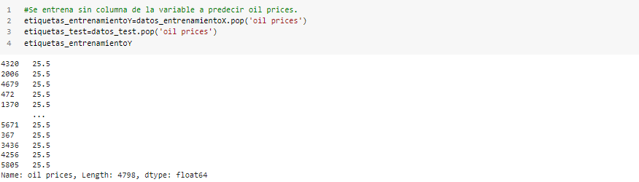
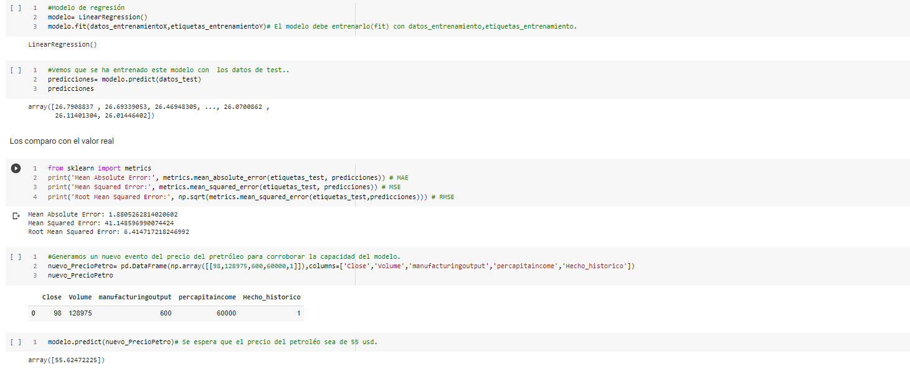
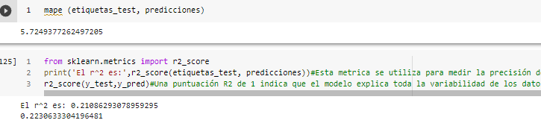
MODELO ML (LinearRegression)
12
Predijo 57 USD

Slide 32
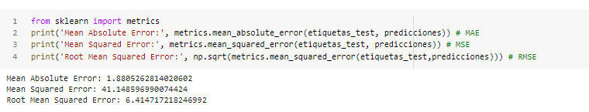


Evaluación del modelo: El último paso es evaluar el rendimiento del algoritmo. Este paso es particularmente importante para comparar qué tan bien funcionan los diferentes algoritmos en un conjunto de datos en particular. Para los algoritmos de regresión, se utilizan comúnmente tres métricas de evaluación: El error absoluto medio (MAE) El error cuadrático medio (MSE) Root Mean Squared Error (RMSE)
13

Slide 33
CONCLUSIÓN
14
Al incorporar nuevas variables que pertenecen a un (API) de Yahoo Financial, una variable sintética ‘Hecho_histórico’, sirvió para predecir mucho mejor a nuestra variable target (oil prices), el trabajo consistió una vez hecho el EDA y Data Wrangling, sumar información robusta, hicimos limpieza, eliminación, transformaciones y rellenamos datos faltantes, el enriquecimiento de los datos permitió sacar mejores conclusiones para nuestro modelo, utilizamos Regresión lineal para luego verificar el Coef de varianza, Matriz de covarianza, cálculo de covarianza y visualización, #Eigenvalores & Eigenvectores, estandarizar, graficar y aportar con el PCA el % de varianza que explica cada elemento. Primeramente analizamos el primer dataset y notamos que mediante los outliers y los movimientos del petróleo, sobre todo las variables macroeconómicas, la incorporación de la variable sintética “hechos_históricos”(Hechos Bélicos, cambios monetarios, tratados internacionales, pandemia, catástrofes) nos muestra que la manufactura(producción),la inflación el índice per cápita como conjunto de variables influyen en el precio del petróleo sumado al segundo análisis con la incorporación del cierre de precio (Close) y el volumen (Volume) que son factores determinantes en la suba y baja de este commodities. Luego de corroborar cuantas variables íbamos a utilizar decidimos eliminar y quedarnos con una agrupación de variables, estas mismas fueron utilizadas para el modelo. Al incorporar nuevos datos al modelo se logró una predicción bastante cercana a la realidad que ante nuevos eventos el modelo puede predecir muy bien para futuros reportes a nuestros clientes, con un seguimiento mediante una (app) que esté actualizada con los mercados y los hechos geopolíticos en tiempo real, más aun tener mas certeza a la hora de invertir en este commodities tan particular.

